Slide 1


目 录
C
通过聊聊提升客服管理效率
ONT EN TS
1. 认识“聊聊”
2. “聊聊”功能

Slide 2
Shopee
平台商品刊登
&
优质listing
1
聊聊入口
2
聊聊基础功能
3
3
自动回复设置

Slide 3
PART 1
1
认识聊聊

Slide 4


认识“聊聊”
什么是“ 聊聊 ”？
「聊聊」是Shopee为买卖双方之间，提供的信息沟通工具。聊聊可以帮助卖家方便、迅速和有效地管理买家讯息，提供良好的客户服务。

Slide 5
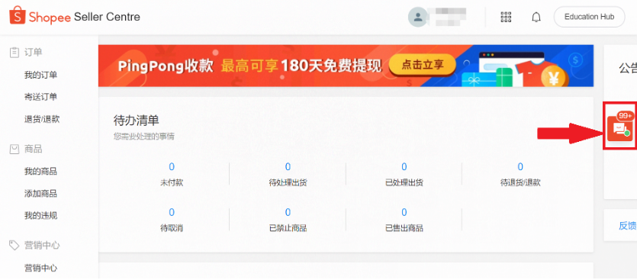
“聊聊”入口
入口一：Shopee 卖家中心
大多数卖家会通过卖家中心进入聊聊。
而聊聊在卖家中心的入口也非常的明显，有“聊聊”的明确标识，卖家单击即可进入聊聊聊天界面。

Slide 6
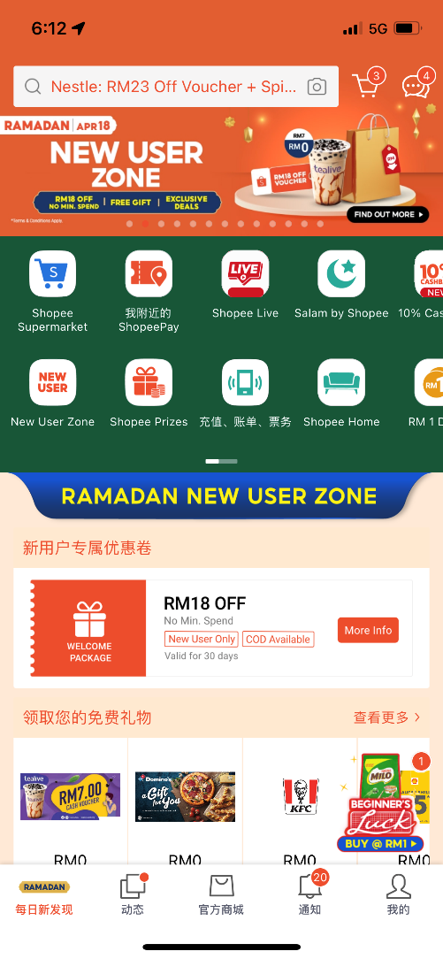
“聊聊”入口
入口二：Shopee APP
为了方便客服工作的及时跟进，大多数卖家也会选择使用shope APP进入聊聊工具，更适用于卖家利用一些碎片化的时间进行客服工作的处理。

Slide 7
PART 2
1
聊聊基础功能

Slide 8
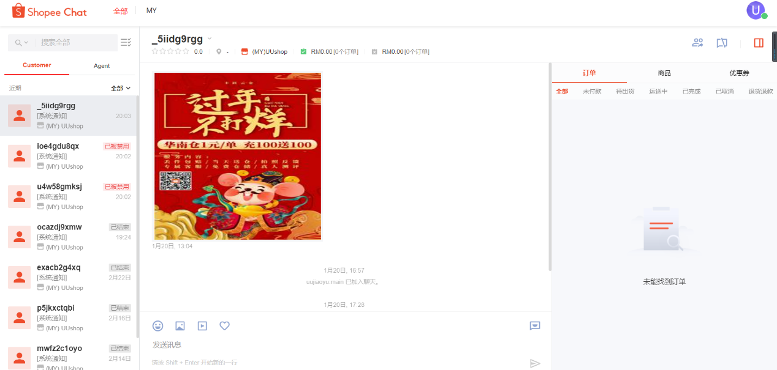
“聊聊”功能
（一）对话窗口

Slide 9

“聊聊”功能
（一）对话窗口
消息处理
卖家可以通过语言、图片、视频和快捷信息来与客户进行沟通。
卖家可以将鼠标移动到相应消息上面，右侧会出现一个转发的标识，由此将消息转发给其他正在沟通的用户。

Slide 10
“聊聊”功能
（一）对话窗口
关键词搜索功能
卖家可以通过关键词搜索功能，进行词汇的筛选，快速找到自己所需的对话，卖家可以筛选包括商品关键词、订单号、聊天关键词等信息

Slide 11
“聊聊”功能
（一）对话窗口
批量处理
买家可以通过右上角的“全部”下拉框，进行对话状态的筛选。然后批量对所选中的信息进行处理

Slide 12
“聊聊”功能
（一）对话窗口
信息标记/删除功能
卖家可以根据实际需要，针对每个买家的消息进行相应的标记，方便后续对于消息及客户的管理。

Slide 13
“聊聊”功能
（二）订单管理窗口

Slide 14
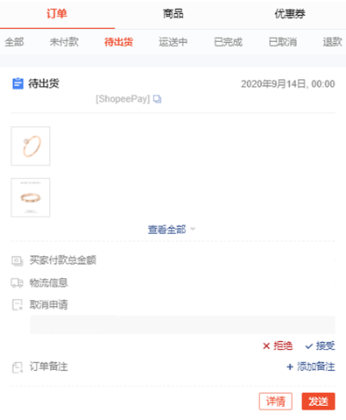
“聊聊”功能
（二）订单管理窗口
订单板块
1. 订单查询
卖家可以在订单板块追踪订单信息。卖家可以通过相应的订单状态，或订单时间来进行订单的筛选、查找。、
2.出价管理
在Shopee平台，卖家可以选择是否开启议价功能。 如果卖家开启议价功能，则表明买家可以就该商店的商品向卖家爱发起议价

Slide 15
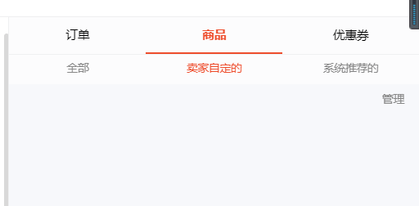
“聊聊”功能
（二）订单管理窗口
商品板块
（1）全部推荐列表
全部列表有两种排列方式，一种是商品更新时间，一种是商品销售数量，卖家可以自行选择排序方式。
（2）卖家自定义列表
卖家自定列表，是卖家根据店铺经营需要自行添加的商品列表，可以是当前热推或者热卖的商品等。
（3）系统推荐列表
系统推荐的，则是系统根据聊天内容自动进行商品适配推荐的商品。

Slide 16
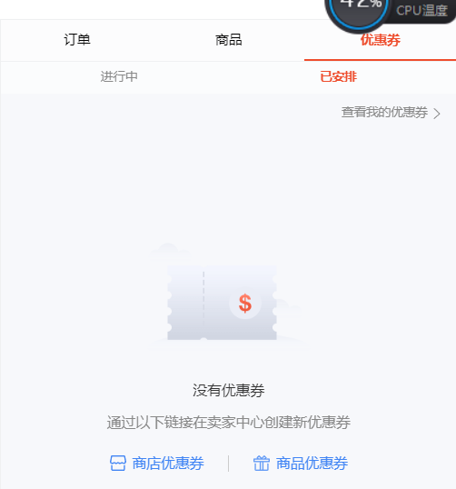
“聊聊”功能
（二）订单管理窗口
优惠券板块
如果卖家在与买家沟通过程中，有需要通过优惠券促进成交，或者促成好评等需求，可以通过右侧优惠券板块直接将优惠券发送给买家。

Slide 17
“聊聊”功能
（三）不合规信息限制功能
为确保Shopee是卖家和买家进行安全、友好交易的平台，Shopee将对任何违反以下规定的用户采取措施：
1、发送粗鲁或辱骂的聊聊信息
2、要求买家取消订单
3、引导在Shopee平台之外交易
4、参与发送垃圾聊聊消息
5、聊聊回复率(CRR)低

Slide 18
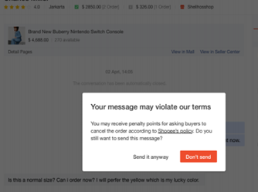
“聊聊”功能
（三）不合规信息限制功能
订单取消请求
如果卖家要求买家取消订单，一旦发送相关的文字，则聊聊会弹出窗口告知违反Shopee政策。

Slide 19

“聊聊”功能
（三）不合规信息限制功能
其他不合规信息
同时Shopee会识别一些其他常规的电商平台不被允许发送的内容，比如跳出平台的外链、或者不雅信息等，系统都会进行屏蔽，并提示发送失败的提醒。

Slide 20
PART 8
8
客服自动回复
Notes:
最后是设置客服自动回复

Slide 21
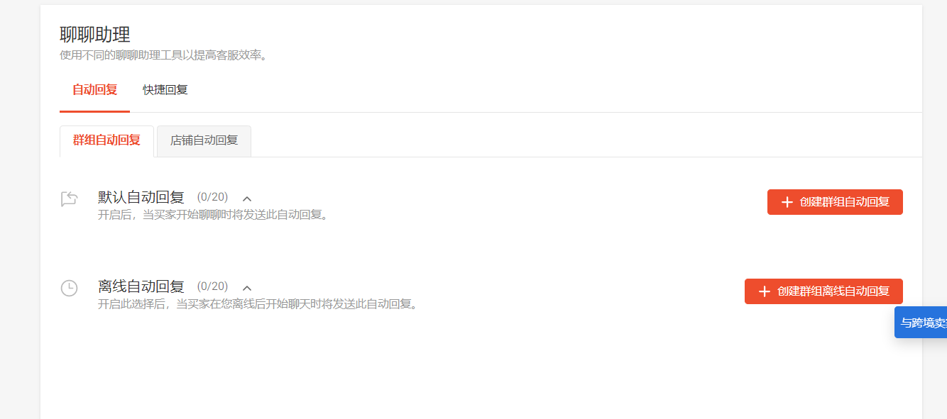
客服自动回复
1. 点击进入【聊聊助理】
2. 设置聊聊回复

Slide 22


谢谢！

